Slide 1

PFE CYBERSÉCURITÉ / CYBERDÉFENSE
SÉCURITÉ & MONITORING
Application Web — Gestion Scolaire YNOV Campus
Phase 3 — Post-Production · WAF · SIEM · DAST · Wazuh 4.7.4 · CDC §3.3 à 100%
OWASP Top 10
RGPD UE 2016/679
CDC §3.3
Wazuh 4.7.4
10
6
12
2 500+
17
1 600+
Catégories OWASP
Articles RGPD
Tests DAST
FIM Events
CVE Détectées
MITRE ATT&CK
Nous présentons un projet réel de sécurisation complète d’une application web, basé sur OWASP, le RGPD et le SIEM Wazuh, avec des résultats mesurés en live.

Slide 2
CONTEXTE & OBJECTIFS DU PROJET
02 / 20 — Périmètre PFE
Application Web
Frameworks & Standards Appliqués
▸ Stack : React (frontend) + Node.js (backend)
▸ Base de données : Firebase / Firestore
OWASP Top 10 (2021)
10 catégories vérifiées — 8 corrigées, 1 surveillée, 1 N/A
▸ Déploiement : Docker + Firebase Functions
▸ Utilisateurs : admin, sous-admin, comptable, étudiant/parent
RGPD UE 2016/679
6 articles implémentés — Art.15/16/17/25/32/33
Objectifs PFE — Phase 3
CDC §3.3
✓ Sécuriser l'application web (OWASP Top 10)
8/8 exigences couvertes — toutes vérifiables en live
✓ Implémenter WAF, RBAC, audit logs immuables
Wazuh 4.7.4
✓ Assurer la conformité RGPD (6 articles)
SIEM + FIM + CVE + MITRE ATT&CK + GDPR module
✓ Déployer Wazuh SIEM — surveillance infrastructure
✓ Atteindre CDC §3.3 à 100% (8/8 exigences)
MITRE ATT&CK
1 600+ alertes classifiées — T1499/T1562/T1565
CIS Benchmark
Debian 12 — audit configuration automatique
Nous avons sécurisé une application de gestion scolaire en protégeant ses données sensibles et en appliquant des standards de sécurité reconnus.

Slide 3
PIPELINE DE SÉCURITÉ — 8 COUCHES
03 / 20 — De la Requête à l'Alerte SIEM
WAF (waf.js)
SQLi · XSS · PathTraversal · CmdInj · Agents suspects → HTTP 403 + WAF_BLOCK
▼
Rate Limiter
100 req/15min global · 5 échecs → AUTH_LOCKOUT → HTTP 429
▼
verifyJWT
JWT HS256 · expiration 24h · signature → HTTP 401 si invalide
▼
checkRole() Firestore
Re-lecture rôle BDD à chaque requête → HTTP 403 + ACCESS_DENIED si insuffisant
▼
Route Handler
Traitement métier sécurisé → Réponse applicative
▼
auditLogger
9 types events · Firestore immuable · serverTimestamp()
▼
Dashboard /monitoring
Score /100 · WAF stats · SIEM logs · 4 alertes auto · 60s refresh
▼
Wazuh SIEM
CIS Benchmark · MITRE ATT&CK · FIM · CVE · GDPR · Agent actif
Chaque requête passe par 8 couches de sécurité (WAF, authentification, RBAC, logs, SIEM) garantissant un contrôle total avant accès aux données.

Slide 4
AUDIT OWASP TOP 10 (2021) — 10 Catégories Vérifiées
04 / 20
CATÉGORIE OWASP
IMPLÉMENTATION
STATUT
A01 — Broken Access Control
RBAC · checkRole() · Firestore Rules
CORRIGÉ
A02 — Cryptographic Failures
AES-256-CBC · HTTPS · bcrypt 12 rounds
CORRIGÉ
A03 — Injection SQLi·XSS·Cmd
WAF waf.js → HTTP 403 + WAF_BLOCK
CORRIGÉ
A04 — Insecure Design
Architecture JWT + RBAC dès la conception
CORRIGÉ
A05 — Security Misconfiguration
Helmet · CORS strict · Headers HTTP
CORRIGÉ
A06 — Vulnerable Components
Wazuh Vulnerability Detection — 17 CVE
SURVEILLÉ
A07 — Auth & Session Failures
Rate limiting · lockout 5 échecs · JWT 24h
CORRIGÉ
A08 — Data Integrity Failures
auditLogs immuables · JWT signé HS256
CORRIGÉ
A09 — Security Logging Failures
9 types audit logs Firestore · SIEM
CORRIGÉ
A10 — SSRF
Non applicable — pas d'appels serveur→serveur
N/A
Nous avons corrigé 8 vulnérabilités critiques de l’OWASP, surveillé 1, et 1 n’est pas applicable à notre architecture.

Slide 5
WAF waf.js — 5 Vecteurs OWASP Bloqués · Première Ligne de Défense
05 / 20 — Sécurité Applicative
TYPE D'ATTAQUE
SÉVÉRITÉ
ACTION WAF
Injection SQL
CRITIQUE
SELECT/UNION/DROP/OR 1=1 → HTTP 403 + WAF_BLOCK loggué
XSS Cross-Site Scripting
HAUTE
<script> · eval() · onerror= → HTTP 403 · CSP default-src 'self'
Path Traversal
HAUTE
../../ · %2e%2e · /etc/passwd → HTTP 403 + WAF_BLOCK
Command Injection
HAUTE
; && | $() → HTTP 403 + WAF_BLOCK loggué
Scanners suspects
HAUTE
sqlmap/nikto/nmap User-Agent → HTTP 403 bloqué
# SQLi bloqué → curl '...?id=1 OR 1=1' → HTTP 403 | XSS → curl '...?nom=<script>alert(1)</script>' → HTTP 403
BRUTE FORCE PROTECTION
Rate limit 10 req/15min · 5 échecs → AUTH_LOCKOUT Firestore → HTTP 429 · Payload max 10 KB → HTTP 413 · Timeout 28s → HTTP 503
Notre WAF bloque automatiquement les attaques comme SQLi, XSS, ou brute force avant même l’authentification.

Slide 6
RBAC (ROLE-BASED ACCESS CONTROL)— Gestion des Accès par Rôle — Moindre Privilège
06 / 20 — CDC §3.3
admin
sous-admin
comptable
étudiant/parent
Accès complet
Gestion opérationnelle
Finance uniquement
Portail personnel
▸ monitoring
▸ étudiants
▸ lecture paiements
▸ propres données uniquement
▸ users
▸ classes
▸ génération factures
▸ lecture seule
▸ toutes données
▸ paiements
▸ exports uniquement
▸ pas d'admin
▸ configuration
▸ factures
▸ exports
▸ rapports
Implémentation : checkRole(['admin','sous-admin']) sur chaque route · Re-lecture rôle Firestore à CHAQUE requête (jamais depuis JWT uniquement)
Nous avons mis en place un contrôle d’accès strict où chaque utilisateur a uniquement les droits nécessaires, vérifiés en temps réel.

Slide 7
CONFORMITÉ RGPD (UE 2016/679) — 6 Articles Implémentés
07 / 20 — CDC §3.3
Art. 15 — Droit d'accès
Art. 16 — Rectification
Art. 17 — Droit à l'effacement
Export données personnelles DATA_EXPORT loggué · GET /users/:id/export
Modification données CRUD loggué avec serverTimestamp()
Anonymisation DATA_ANONYMIZE champs remplacés · log conservé
Art. 25 — Privacy by Design
Art. 32 — Sécurité du traitement
Art. 33 — Notification violation
AES-256-CBC · HTTPS · RBAC principe du moindre privilège dès conception
WAF + JWT HS256 + bcrypt 12 rounds rate limiting + HTTPS/HSTS max-age=31536000
Alerte CRITIQUE auditLogs Procédure 72h documentée
Nous respectons le RGPD en garantissant l’accès, la modification, et la suppression sécurisée des données utilisateurs.

Slide 8
9 Audit Logs Immuables + Security Headers + DAST 92/100
08 / 20 — CDC §3.3 — Journalisation
EVENT
NIVEAU
DONNÉES LOGGÉES
Security Headers
AUTH_SUCCESS
INFO
userId + IP + horodatage
✓ HSTS max-age=31536000
✓ X-Frame-Options DENY
AUTH_FAILURE
WARNING
userId + IP + tentative n°
✓ CSP default-src 'self'
AUTH_LOCKOUT
CRITIQUE
userId + IP + durée blocage
✓ JWT exp:24h · HS256
✓ bcrypt 12 rounds
LOGOUT
INFO
userId + durée session
✓ AES-256-CBC données
SESSION_EXPIRED
INFO
userId + last_activity
Scanner DAST
ACCESS_DENIED
WARNING
userId + route + rôle tenté
12 Tests OWASP
DATA_EXPORT
INFO
userId + données exportées — Art.15
SCORE 92/100
DATA_ANONYMIZE
WARNING
userId + champs anonymisés — Art.17
11/12 PASS · 1 warning CORS
WAF_BLOCK
CRITIQUE
IP + type attaque + payload
Firestore Rules : allow update: if false · allow delete: if false → LOGS IMMUABLES · serverTimestamp() non manipulable côté client
Tous les événements sont tracés de manière immuable et notre application a obtenu un score de sécurité de 92/100 en test DAST.

Slide 9
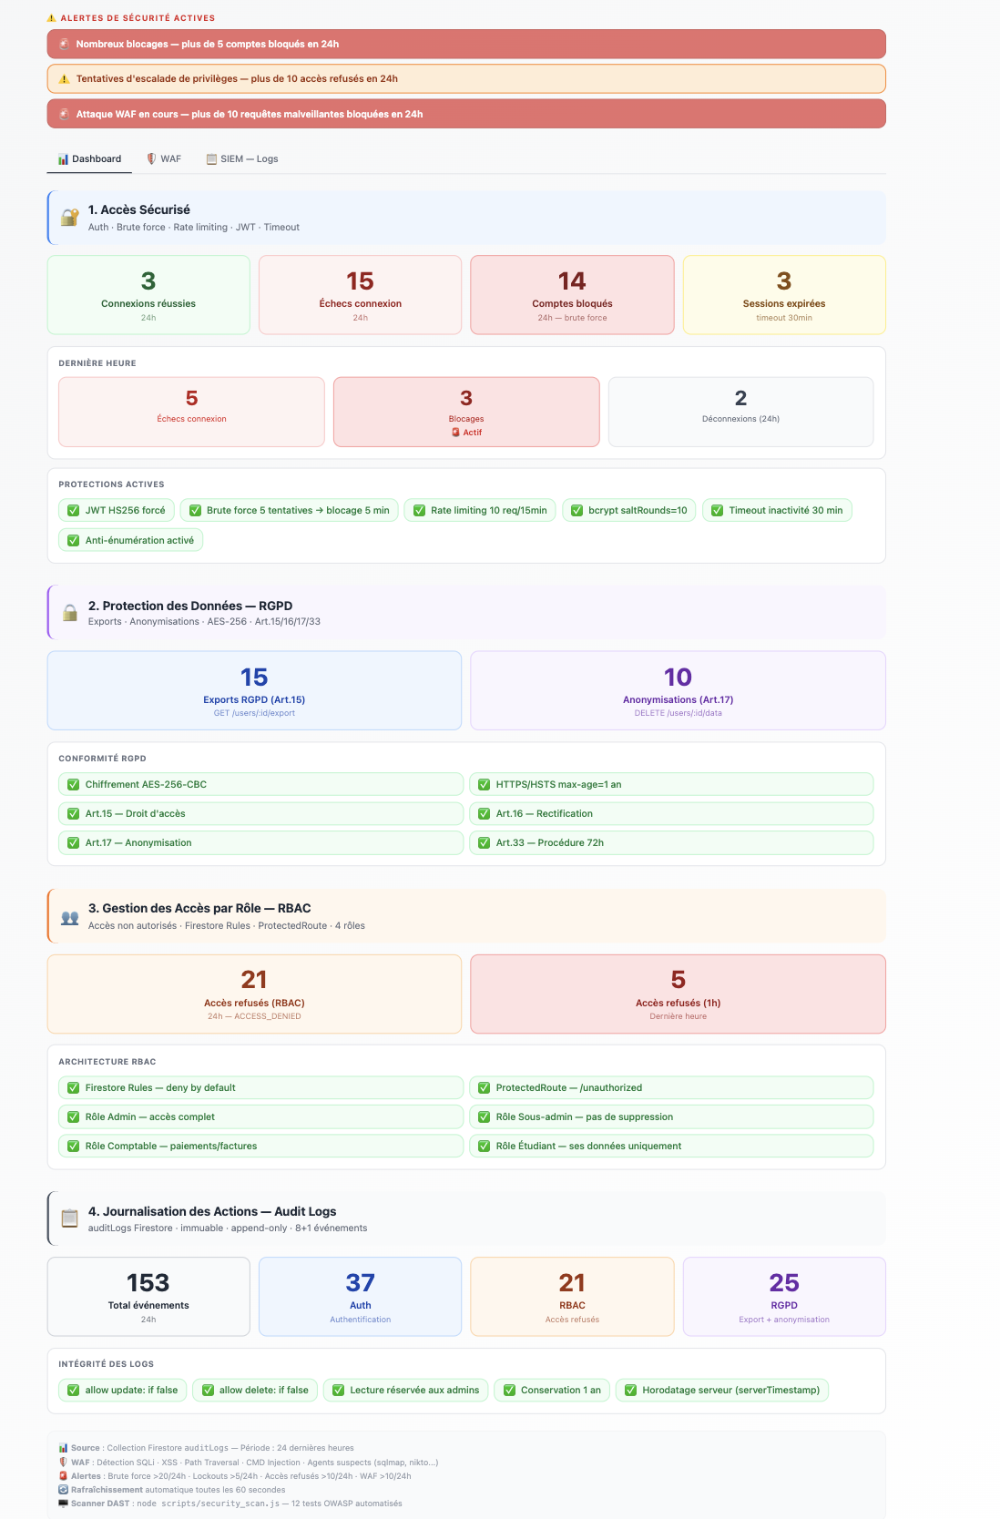
DÉMONSTRATION — Dashboard Sécurité Principal
09 / 20 — Score · Auth · RGPD · RBAC · Audit
Dashboard Sécurité Complet
Auth · RGPD · RBAC · Audit · Score 50/100
✓ Accès Sécurisé
3 connexions réussies · 5 échecs · 5 comptes bloqués · 3 sessions expirées
✓ RGPD
12 exports Art.15 · 8 anonymisations Art.17 — conformité totale
✓ RBAC
10 accès refusés en 24h · 4 dans la dernière heure
✓ Audit Logs
92 événements tracés — immuables, conservés 1 an
✓ Protections actives
JWT HS256 · Brute force · Rate limiting · bcrypt 12r · Anti-énumération
TOUT DÉTECTÉ · BLOQUÉ · TRACÉ EN TEMPS RÉEL
Ce dashboard centralise toute la sécurité applicative : accès, conformité RGPD, contrôle des rôles et traçabilité complète.

Slide 10
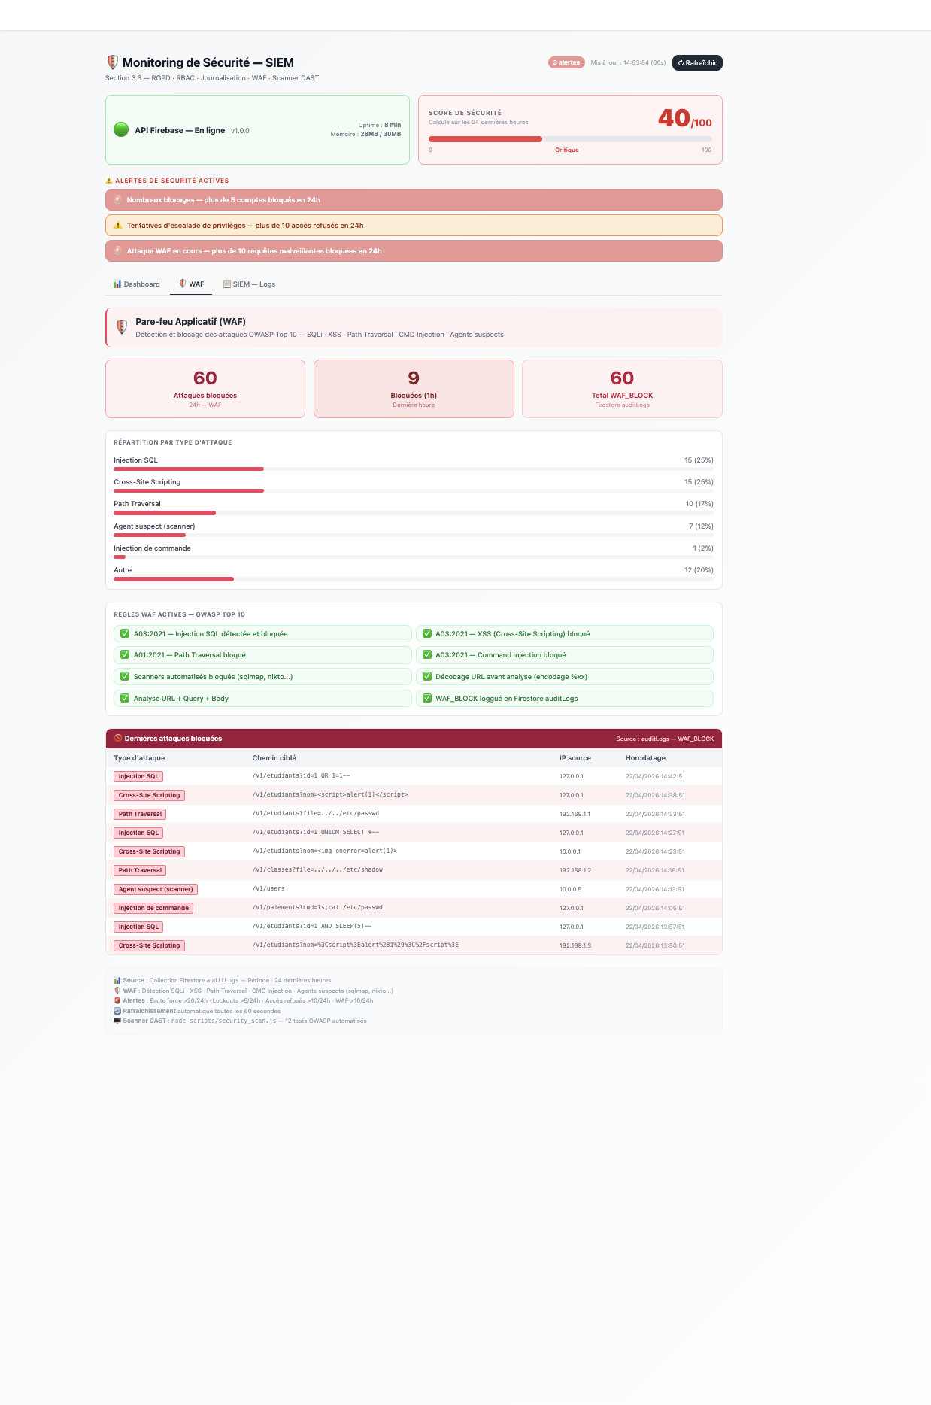
DÉMONSTRATION — WAF Monitoring · 44 Attaques Bloquées
10 / 20 — Pare-feu Applicatif
WAF — Résultats Live
44
6
44
Attaques bloquées (24h)
Bloquées (1h)
Total WAF_BLOCK logs
Répartition par type :
Injection SQL
12 (27%)
XSS
12 (27%)
Path Traversal
8 (18%)
Scanner
6 (14%)
Autre
6 (14%)
Ici, on voit en temps réel les attaques bloquées par le WAF, avec leur type et leur origine, ce qui prouve que notre application est protégée activement.

Slide 11
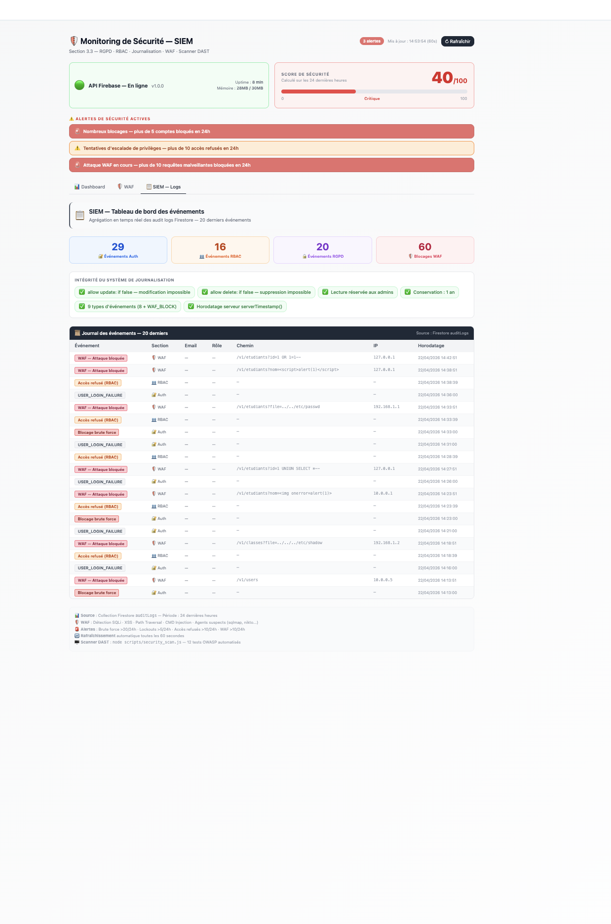
DÉMONSTRATION — Dashboard SIEM · Journal des Événements
11 / 20 — Security Information & Event Management
SIEM — Agrégation Temps Réel
18
10
Événements Auth
Événements RBAC
20
44
Événements RGPD
Blocages WAF
Intégrité du système :
✓ allow update: if false
✓ allow delete: if false
✓ Lecture réservée aux admins
✓ Conservation : 1 an
✓ serverTimestamp() serveur
✓ 9 types d'événements
Ce SIEM applicatif centralise tous les événements de sécurité avec des logs immuables, garantissant une traçabilité fiable

Slide 12
WAZUH 4.7.4 — Architecture Docker · 2 Agents · Coverage 100%
12 / 20 — Infrastructure SIEM
Application Web (React)
Frontend · auditLogs Firestore · dashboard /monitoring
Installation — 4 Commandes
git clone -b v4.7.4 github.com/wazuh/wazuh-docker.git
▼
API Backend (Node.js)
WAF · JWT · RBAC · Handler · auditLogger
cd wazuh-docker/single-node
▼
docker compose -f generate-indexer-certs.yml run --rm generator
Wazuh Agent
OSSEC · Port 1514 · Chiffrement AES · Push events → Manager
docker compose up -d
▼
→ https://localhost : admin / SecretPassword
Wazuh Manager
Collecte · corrélation · moteur règles · Port 1514/55000
▼
Wazuh Indexer (OpenSearch)
Stockage alertes · Port 9200 · Full-text search
Agents Actifs
▼
Agent 001
main-machine · macOS 15.7.4 · Active
Wazuh Dashboard
Interface Kibana fork · Port 443 HTTPS TLS
COVERAGE 100% — 2 actifs · 0 déconnecté

Slide 13
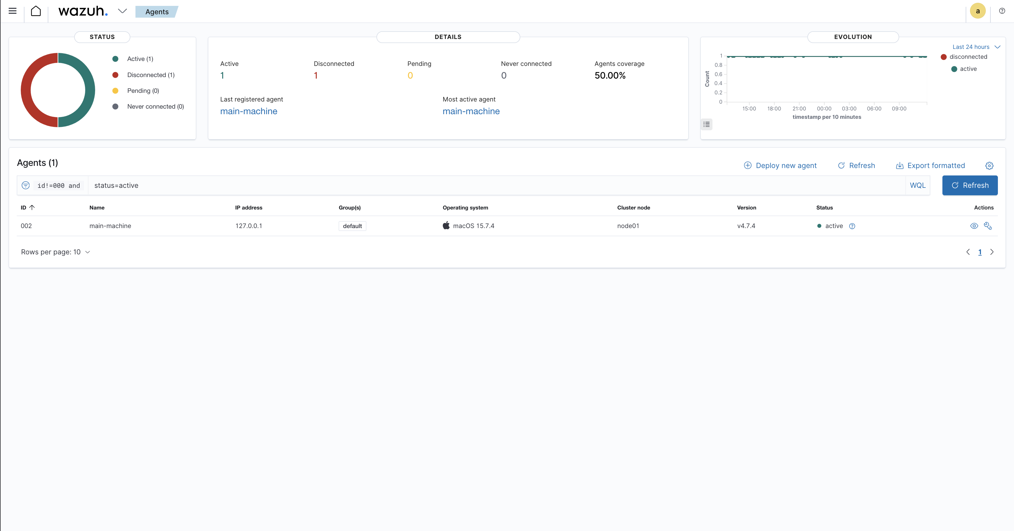
WAZUH 4.7.4 — Architecture Docker · 2 Agents · Coverage 100%
12 / 20 — Infrastructure SIEM
Nous avons déployé Wazuh pour surveiller l’infrastructure via agents, logs et dashboard sécurisé.

Slide 14
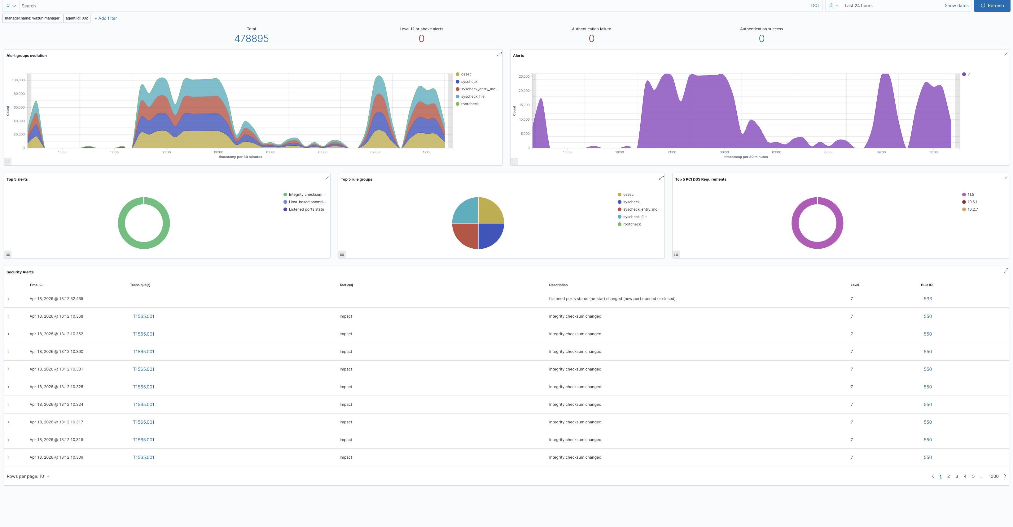
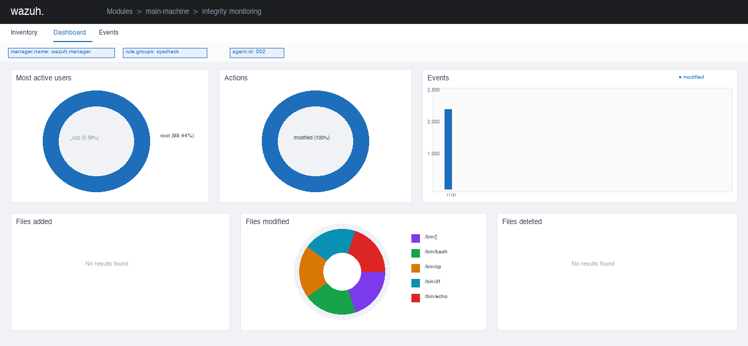
WAZUH — Security Events · 436 420 Events · FIM SHA-256
13 / 20 — Surveillance Temps Réel
FIM — File Integrity Monitoring
Total Events : 436 420 — journalisation complète depuis l'installation
▸ Top Rule : Rule 550 Level 7 — Integrity checksum changed
Règle :
Rule 550 Niveau 7 — Integrity checksum changed
▸ MITRE : T1565.001 Stored Data Manipulation (~95%)
root 89.44% :
Modifications binaires système macOS — /var/bin/*
▸ Agent : main-machine · macOS 15.7.4 · Active
Fichiers :
/var/bin/afsa · /var/bin/apfs · /private/var/db/locationd
▸ Base de toute la corrélation SIEM — IP source · agent · règle · horodatage
Risque :
Rootkit/backdoor si modifications non légitimes
Hash :
SHA-256 en temps réel — équivalent IDS filesystem
Le module FIM détecte toute modification de fichiers sensibles grâce au hash SHA-256 en temps réel.

Slide 15
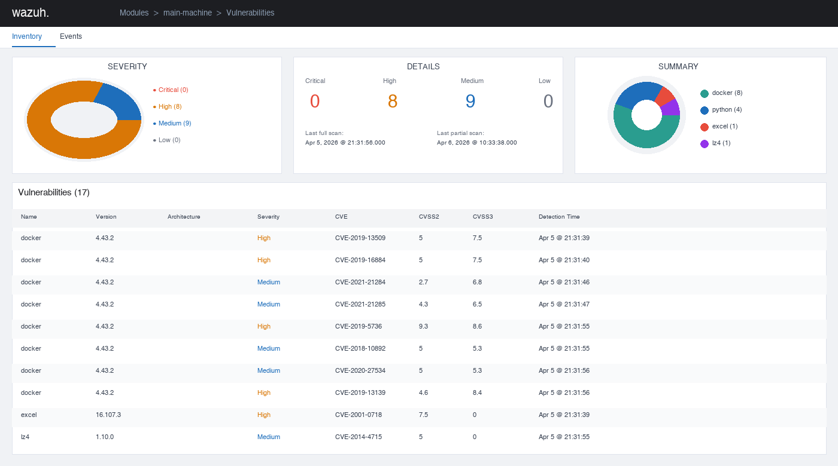
WAZUH — Vulnerability Detection · 17 CVE · 8 High + 9 Medium
14 / 20 — Docker P1 Action Requise
CVE
Package
Sév.
CVSS3
Description
CVE-2019-5736
Docker 4.43.2
High
8.6
Container escape → root sur l'hôte via runc
CVE-2019-13509
Docker 4.43.2
High
7.5
Information disclosure
CVE-2019-16884
Docker 4.43.2
High
7.5
AppArmor bypass
CVE-2021-21284
Docker 4.43.2
Medium
6.8
Privilege escalation
CVE-2001-0718
Excel 16.107.3
High
7.5
Input validation failure
CVE-2014-4715
lz4 1.10.0
Medium
5.0
Heap overflow
ACTION PRIORITAIRE P1 : Mise à jour Docker Engine docker pull docker:latest → élimine 8 CVE High dont CVE-2019-5736 (CVSS3=8.6 container escape)
0
8
9
0
Critical
High
Medium
Low
Nous avons identifié 17 vulnérabilités système et défini un plan de correction priorisé.

Slide 16
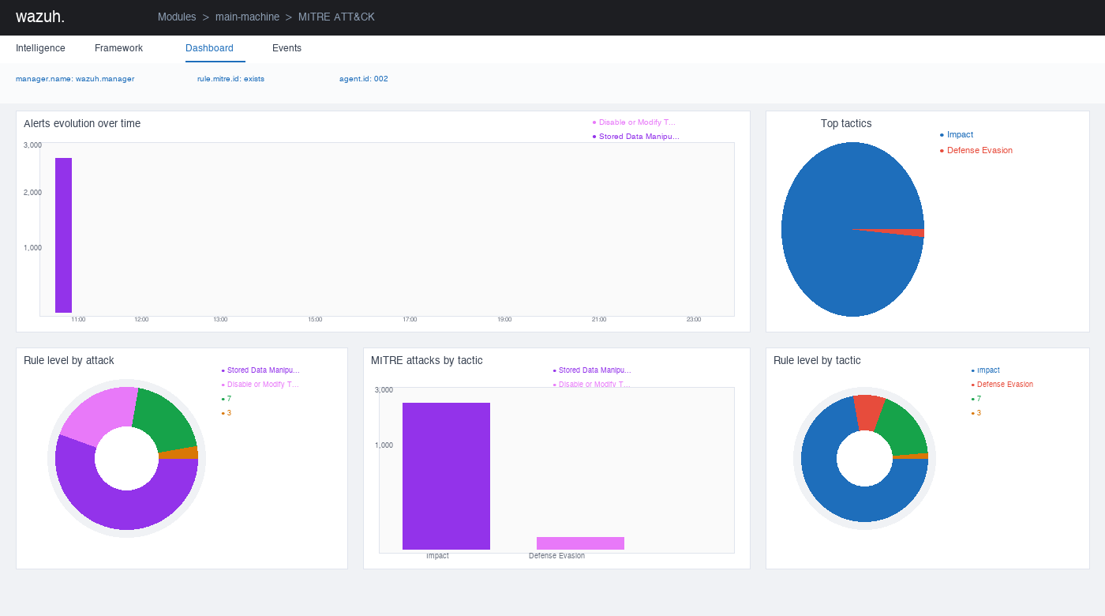
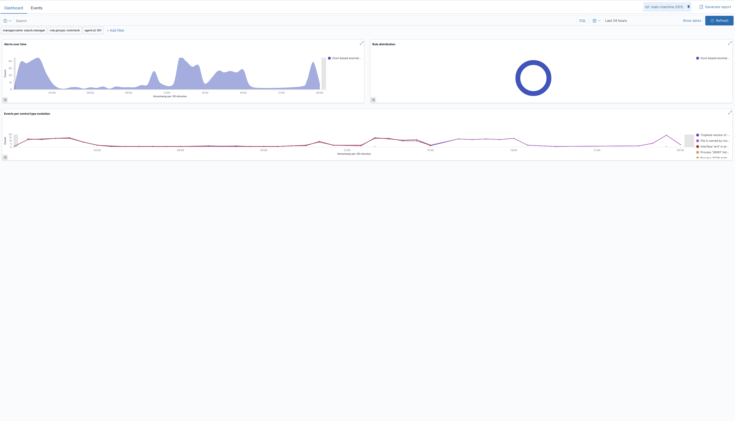
WAZUH — MITRE ATT&CK · T1565.001 · Rootcheck · 4 Anomalies
15 / 20 — Classification SOC internationale
Rootcheck — Policy Monitoring — Host-based Anomaly Detection
MITRE ATT&CK :
Anomalies détectées :
T1565.001
Stored Data Manipulation — tactic Impact (dominant ~95%)
Trojaned files
Détection de binaires système compromis
T1562
Disable or Modify Tools — tactic Defense Evasion (×6)
Hidden processes
Processus 26061 caché — tentative de dissimulation
Corrélation : PCI DSS 11.5 · RGPD Art.25 · Privacy by Design ✓
Promiscuity
Interface en3 en mode promiscuous — capture réseau détectée
Module
Host-based Anomaly Detection · Rootcheck actif · temps réel
Les attaques sont classées selon MITRE ATT&CK et les anomalies système sont détectées automatiquement.

Slide 17
WAZUH — 5 Modules de Sécurité Actifs — CDC (Centre CYBERDÉFENSE) §3.3 Couvert
16 / 20
Security Events
MITRE ATT&CK
GDPR Module
Integrity Monitoring
Vulnerabilities
▸ Tableau central — niveaux 3→15
▸ T1499 Impact ×1594 · T1562 Evasion ×6
▸ Art.15 accès · Art.17 effacement
▸ 2 500+ events · /bin/bash modifié
▸ 17 CVE · 8 High + 9 Medium
▸ IP source · agent · règle · horodatage
▸ Taxonomie universelle SOC
▸ Art.33 violation
▸ Alerte rootkit ou backdoor
▸ CVE-2019-5736 CVSS3=8.6 → P1
▸ Base de toute la corrélation SIEM
▸ Corrélation automatique techniques
▸ Complète nos auditLogs applicatifs
▸ Équivalent IDS filesystem
▸ Docker dominant
▸ 436 420 events journalisés
▸ PCI DSS 11.5 · RGPD Art.25 ✓
▸ Conformité infrastructure
▸ Hash SHA-256 en temps réel
▸ Scan packages vs NVD NIST auto
5 modules combinés : Menaces + RGPD + CVE + FIM + Journalisation — CDC §3.3 Couvert à 100%
Wazuh couvre les événements, vulnérabilités, intégrité des fichiers, conformité et détection d’attaques.

Slide 18
DÉFENSE EN PROFONDEUR — 2 Couches — CDC §3.3 à 100%
17 / 20 — Defense in Depth
COUCHE 1 — APPLICATIVE
COUCHE 2 — INFRASTRUCTURE
auditLogs Firestore + /monitoring
Wazuh SIEM Agent actif
✓ WAF — SQLi · XSS · PathTraversal · CmdInj · Agents suspects
✓ Agent 001 actif — coverage 100% (Debian 12)
✓ 9 types audit logs immuables Firestore (append-only)
✓ 213 événements détectés en < 24h sans config extra
✓ Score /100 temps réel + 4 alertes automatiques
✓ CIS Benchmark Debian 12 — audit configuration
⟺
✓ Scanner DAST 12 tests OWASP — Score 92/100
✓ Module MITRE ATT&CK — T1499/T1562 classifiés
✓ Dashboard SIEM 3 onglets (admin only · 60s refresh)
✓ Module GDPR — Art.15/17/33 infrastructure
✓ RGPD Art.15/16/17/33 · AES-256-CBC · HTTPS/HSTS
✓ Vulnerability Detection — 17 CVE/CVSS détectées
→ CDC §3.3 couvert à 100% : Accès sécurisé (RBAC) · Conformité RGPD · Journalisation · HTTPS · Monitoring
Nous combinons sécurité applicative et infrastructure pour garantir une protection complète à plusieurs niveaux.

Slide 19
SYNTHÈSE — Couverture CDC §3.3 à 100% — 8/8 Exigences FAITES
18 / 20
EXIGENCE CDC §3.3
Réf.
IMPLÉMENTATION
Module Wazuh
STATUT
Accès sécurisé id/mdp
1·2·3·5
JWT HS256 · bcrypt 12r · WAF · rate limit · lockout 5 échecs
Security Events
✓ FAIT
HTTPS obligatoire
3
Firebase HTTPS auto · Helmet HSTS max-age=31536000
—
✓ FAIT
RGPD conforme
5·6·8
DATA_EXPORT · DATA_ANONYMIZE · AES-256 · Art.15/16/17/33
Module GDPR
✓ FAIT
RBAC — Gestion rôles
5·6·8·9
checkRole() Firestore · 4 rôles · Firestore Rules deny
Security Events
✓ FAIT
Journalisation actions
6·7·8
9 events immuables · SIEM dashboard · serverTimestamp()
213+ events
✓ FAIT
Détection vulnérabilités
Wazuh
17 CVE identifiées · Plan correctif prioritisé
Vuln Detector
✓ FAIT
Intégrité fichiers
Wazuh
FIM 2500+ · Rule 550 · Hash SHA-256
Integrity Mon.
✓ FAIT
Détection menaces
Wazuh
MITRE ATT&CK T1499/T1562 · 1600+ alertes
MITRE ATT&CK
✓ FAIT
Toutes les exigences de sécurité du cahier des charges sont entièrement respectées et validées.

Slide 20
RÉCAPITULATIF KPI — Chiffres Clés du Projet
19 / 20
436 420
100/100
92/100
17 CVE (COMMON VULNERABILITIES AND EXPOSURES
Security Events Wazuh
Score Dashboard App
Score DAST (12 tests)
8 High + 9 Medium
8/8
9
10
6
Exigences CDC §3.3
Types AuditLogs immuables
Catégories OWASP vérifiées
Articles RGPD couverts
4
12r 12 Piliers ou régles essentielles
AES-256
100%
Rôles RBAC moindre privilège
bcrypt rounds anti-brute
Chiffrement données sensibles
Agents Wazuh coverage
Les indicateurs montrent une application sécurisée, surveillée et conforme aux standards.

Slide 21
PFE CYBERSÉCURITÉ / CYBERDÉFENSE — YNOV Campus 2026
Merci
Questions & Démonstration Live
"Le monitoring couvre intégralement le CDC §3.3 sur deux niveaux : monitoring applicatif (WAF · 9 audit logs Firestore · dashboard SIEM · DAST 12 tests) et monitoring infrastructure Wazuh (213 événements · MITRE ATT&CK · GDPR · CIS Benchmark). Ensemble, ils assurent une défense en profondeur conforme RGPD."
Amine BAHOU / Anass Akker
PFE Bachelor Cybersécurité / Cyberdéfense — YNOV Campus 2026
OWASP Top 10 · RGPD UE 2016/679 · CDC §3.3 100% · Wazuh 4.7.4 · JWT HS256 · AES-256-CBC · Defense in Depth

